Slide 1
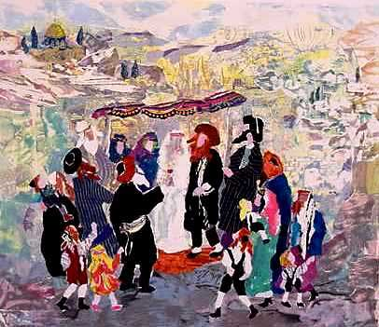
מתי להינשא?
עריכה נחושתן מרים

Slide 2
האם גיל שמונה עשרה מתאים לנישואים?
מסכת אבות פרק ה משנה כא
הוּא הָיָה(ר' יהודה בן תימא) אוֹמֵר,
בֶּן חָמֵשׁ שָׁנִים לַמִּקְרָא,
בֶּן עֶשֶׂר לַמִּשְׁנָה, בניית אישיות רוחנית
בֶּן שְׁלשׁ עֶשְׂרֵה לַמִּצְוֹת,
בֶּן חֲמֵשׁ עֶשְׂרֵה לַתַּלְמוּד,
בֶּן שְׁמוֹנֶה עֶשְׂרֵה לַחֻפָּה,
בֶּן עֶשְׂרִים לִרְדּוֹף,(אחר מזונות)
בֶּן שְׁלשִׁים לַכֹּחַ, (שיא הכוחות הנפשיים )
בֶּן אַרְבָּעִים לַבִּינָה, (השכל מגיע לשלמותו)
בֶּן חֲמִשִּׁים לָעֵצָה,(עומק במחשבה)
בֶּן שִׁשִּׁים לַזִקְנָה,(קולט את העניינים מופשטים ביותר).
בֶּן שִׁבְעִים לַשֵּׂיבָה
בֶּן שְׁמוֹנִים לַגְּבוּרָה,
בֶּן תִּשְׁעִים לָשׁוּחַ,(הולך שחוח וכפוף)
בֶּן מֵאָה כְּאִלּוּ מֵת וְעָבַר וּבָטֵל מִן הָעוֹלָם:
הלכה:
שלחן ערוך אבן העזר, סימן א סעיף ג'.
הרמ"א:
"ובזמן הזה נהגו שלא לכוף על זה"

Slide 3
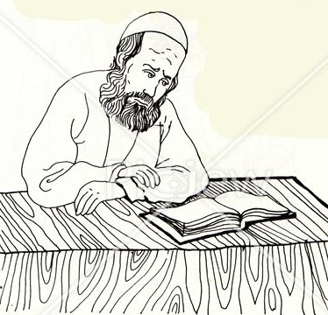
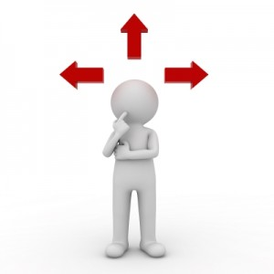
השיקולים העיקריים בנוגע לגיל הנישואין:
לימוד תורה
בשלות נפשית
הרהורי עבירה.
פרנסה

Slide 4
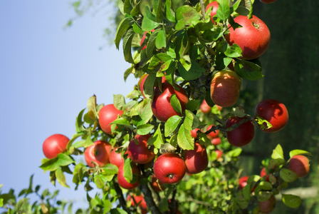
מהי בשלות נפשית לנישואין?

Slide 5
א. נישואין ובשלות נפשית.
בבלי קידושין דף מא עמ' א – קידושין ע"י שליח.
דאמר רב יהודה אמר רב: אסור לאדם שיקדש את האשה עד שיראנה, שמא
יראה בה דבר מגונה, ותתגנה עליו, ורחמנא אמר ואהבת לרעך כמוך....(ויקרא יט, יח).
(תמצית הנישואין היא קיום מצוות ואהבת לרעך כמוך. וכאשר אינה מוצאת חן בעיניו הרי משיגים את ההיפך)
קידוש קטנה ע"י אביה:
דאמר רב יהודה אמר רב, ואיתימא רבי אלעזר: אסור לאדם שיקדש את בתו כשהיא קטנה עד שתגדל ותאמר "בפלוני אני רוצה".

Slide 6
הלכה
הרמב"ם הלכות אישות פרק ג הלכה יט
"מצוות חכמים שלא יקדש אדם בתו כשהיא קטנה עד שתגדיל ותאמר בפלוני אני רוצה.
וכן האיש אין ראוי לו שיקדש קטנה ולא יקדש אשה עד שיראנה ותהיה כשרה בעיניו שמא לא תמצא חן בעיניו ונמצא מגרשנה".
בשלות לנישואין היא-
*היכולת לבחור, היכולת להכריע , היכולת לקבל החלטה שקולה.
*יכולת ומיומנות ליצור התקשרות זוגית.

Slide 7
הרב אלישע אבינר: גליון באהבה ובאמונה, פרשת ויגש תשס"ט.
חז"ל סברו שנער בן שמונה עשרה בשל לנישואין:
הרב סובר שהדבר התאים לעבר ולא לימינו, עקב השינויים החברתיים והתרבותיים בין אז להיום.
היום:
א. מרבית הנערים אינם כשירים לנישואין בגיל שמונה עשרה.(חסרה בגרות רגשית ואחריות לנהל משפחה)
ב. היום רמת הציפיות מבן הזוג היא גבוהה. (השינוי במעמד האשה, הקשר הזוגי הוא שונה).
עבר:
א. נערים צעירים יצאו בגילאי העשרה לעבוד והיו שותפים מלאים בכלכלת הבית, לכן תהליכי ההתבגרות היו מואצים ובגיל שמונה עשרה היו בשלים לנישואים.
ב. רמת הציפיות הרגשיות ההדדיות של בני הזוג זה מזה היו נמוכות.

Slide 8
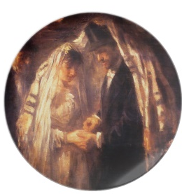
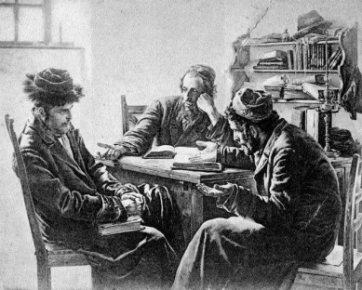
ב. נישואין ותלמוד תורה.
מה קודם למה - לימוד תורה או נישואים?
קידושין דף כט עמ' ב.
"ת"ר ללמוד תורה ולישא אשה?
ילמוד תורה ואח"כ ישא אשה,
ואם א"א לו בלא אשה ישא אשה ואח"כ ילמוד תורה.
אמר רב יהודה אמר שמואל:
הלכה נושא אשה ואח"כ ילמוד תורה.
ר' יוחנן אמר:
ריחיים בצווארו ויעסוק בתורה?
ולא פליגי הא לן והא להו".

Slide 9
חלק א: דברי חכמים:
לימוד תורה קודם לנשיאת אישה, אלא אם כן אינו יכול ללא אישה,(כי יצרו תוקפו) ואז יכול להקדים את הנישואין ללימוד.
חלק ב- מחלוקת ארץ ישראל ובבל
רבי יוחנן (מארץ ישראל)
לימוד תורה קודם לנישואין .
נימוק: הנישואין מניחים על כתפי האדם עול כלכלי של פרנסת הבית, אם כן האדם אינו פנוי להתמסרות מוחלטת לתורה כבעבר.
רב יהודה בשם שמואל (מבבל) לימוד תורה קודם לנשיאת אישה
הדעות השונות מתבססות על הנהוג במקומות שונים.
לא פליגי (=אינם חולקים)- הא לן והא להו (=זה לנו, בבבל, וזה להם= בארץ ישראל).

Slide 10
ההלכה.
האם מצוות תלמוד תורה מבטלת פרייה ורבייה?
רמב"ם הלכות אישות פרק טו הלכה ב-ג.
ב ...ואם היה עוסק בתורה וטרוד בה, והיה מתיירא מלישא אשה כדי שלא יטרח במזונות ובטל מן התורה הרי מותר להתאחר, שהעוסק במצווה פטור מן המצווה, וכל שכן בתלמוד תורה.
ג. מי שחשקה נפשו בתורה תמיד ושגה בה כבן עזאי ונדבק בה כל ימיו ולא נשא אשה אין בידו עוון והוא שלא יהיה יצרו מתגבר עליו. אבל אם היה יצרו מתגבר עליו חייב לישא אשה ואפילו היו לו בנים, שמא יבוא לידי הרהור.
הרא"ש. מסכת קידושין פרק א סימן מ"ב.
וכולהו מודו, דאם אי אפשר לו ללמוד אם ישא אשה, ילמוד ואח"כ ישא אשה.
וקיצבה לאותו לימוד לא ידענא, שלא יתכן שיתבטל מפריה ורביה כל ימיו, שלא מצינו אלא בבן עזאי שחשקה נפשו בתורה.

Slide 11
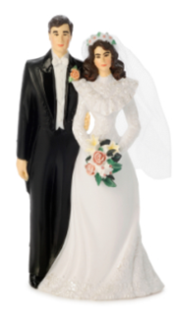
ג. נישואין ופרנסה.
דברים כ ה-ז
"וְדִבְּרוּ הַשֹּׁטְרִים, אֶל-הָעָם לֵאמֹר,
מִי-הָאִישׁ אֲשֶׁר בָּנָה בַיִת-חָדָשׁ וְלֹא חֲנָכוֹ, יֵלֵךְ וְיָשֹׁב לְבֵיתוֹ: פֶּן-יָמוּת, בַּמִּלְחָמָה, וְאִישׁ אַחֵר, יַחְנְכֶנּוּ.
מִי-הָאִישׁ אֲשֶׁר נָטַע כֶּרֶם, וְלֹא חִלְּלוֹ--יֵלֵךְ, וְיָשֹׁב לְבֵיתוֹ: פֶּן-יָמוּת, בַּמִּלְחָמָה, וְאִישׁ אַחֵר, יְחַלְּלֶנּוּ.
וּמִי-הָאִישׁ אֲשֶׁר אֵרַשׂ אִשָּׁה, וְלֹא לְקָחָהּ--יֵלֵךְ, וְיָשֹׁב לְבֵיתוֹ: פֶּן-יָמוּת, בַּמִּלְחָמָה, וְאִישׁ אַחֵר, יִקָּחֶנָּה".

Slide 12
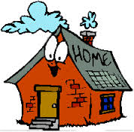
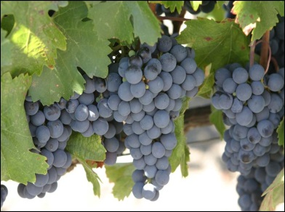
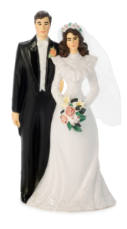
מהו סדר החיים הראוי?
בבלי סוטה דף מד א.
תנו רבנן אשר בנה אשר נטע אשר ארש
לימדה תורה דרך ארץ
שיבנה אדם בית
ויטע כרם
ואח"כ ישא אשה
ואף שלמה אמר בחכמתו (משלי כד, כז)
הָכֵן בַּחוּץ, מְלַאכְתֶּךָ--וְעַתְּדָהּ בַּשָּׂדֶה לָךְ; אַחַר, וּבָנִיתָ בֵיתֶךָ.
הכן בחוץ מלאכתך - זה בית
ועתדה בשדה לך זה - כרם
אחר ובנית ביתך זו - אשה

Slide 13
דברים כ
מִי-הָאִישׁ אֲשֶׁר בָּנָה בַיִת-חָדָשׁ וְלֹא חֲנָכוֹ, יֵלֵךְ וְיָשֹׁב לְבֵיתו פֶּן יָמוּת, בַּמִּלְחָמָה, וְאִישׁ אַחֵר, יַחְנְכֶנּוּ.
מִי הָאִישׁ אֲשֶׁר נָטַע כֶּרֶם, וְלֹא חִלְּלוֹ--יֵלֵךְ, וְיָשֹׁב לְבֵיתוֹ: פֶּן יָמוּת, בַּמִּלְחָמָה, וְאִישׁ אַחֵר, יְחַלְּלֶנּוּ.
וּמִי-הָאִישׁ אֲשֶׁר אֵרַשׂ אִשָּׁה, וְלֹא לְקָחָהּ--יֵלֵךְ, וְיָשֹׁב לְבֵיתוֹ: פֶּן-יָמוּת, בַּמִּלְחָמָה, וְאִישׁ אַחֵר, יִקָּחֶנָּה".
דברים כח. (פרשת ברכות וקללות).
"ְהָיָה, אִם-לֹא תִשְׁמַע בְּקוֹל ה' אֱלֹהֶיךָ, לִשְׁמֹר לַעֲשׂוֹת אֶת-כָּל-מִצְו‍ֹתָיו וְחֻקֹּתָיו, אֲשֶׁר אָנֹכִי מצווךָ הַיּוֹם--וּבָאוּ עָלֶיךָ כָּל-הַקְּלָלוֹת הָאֵלֶּה, וְהִשִּׂיגוּךָ...
אִשָּׁה תְאָרֵשׂ, וְאִישׁ אַחֵר ישגלנה (יִשְׁכָּבֶנָּה)
בַּיִת תִּבְנֶה, וְלֹא-תֵשֵׁב בּוֹ;
כֶּרֶם תִּטַּע, וְלֹא תְחַלְּלֶנּוּ"
Wise

Slide 14
מדוע שינתה התורה בדברים כ"ח את הסדר הכתוב בדברים כ'?
רמב"ם הלכות דעות פרק יא.
דרך בעלי דעה
שיקבע לו אדם מלאכה המפרנסת אותו תחילה.
ואחר כך יקנה בית דירה.
ואחר כך יישא אשה.
שנאמר:
מי האיש אשר נטע כרם ולא חללו. מי האיש אשר בנה בית חדש ולא חנכו.
מי האיש אשר ארש אשה ולא לקחה. (דברים כ)
אבל הטפשין
מתחילין לישא אשה
ואחר כך אם תמצא ידו יקנה בית
ואחר כך בסוף ימיו יחזור לבקש אומנות או יתפרנס מן הצדקה .
וכן הוא אומר בקללות אשה תארש בית תבנה כרם תטע. (דברים כח)
כלומר יהיו מעשיך הפוכין כדי שלא תצליח את דרכיך.
ובברכה הוא אומר ויהי דוד לכל דרכיו משכיל וה' עמו:

Slide 15
ד. נישואין והרהורי עבירה.
רבינו בחיי דברים כט, יח.
...הרהורי עבירה קשין מעבירה, כי רגילות המחשבה מביא
האדם לידי עבירה
ועוד פירשו, כי הרהורי עבירה קשין על הנפש מעבירה עצמה,
לפי שהרהור תלוי בלב והנפש משכנה בלב, ועל כן כשהוא
מטמא אותה במחשבה רעה קשה יותר מן העבירה עצמה, כי העושה עבירה עצמה אין מחשבתו כל כך טרודה.
הרמב"ם, מורה נבוכים ג, ח
הרהורי עבירה קשין מעבירה,
לפי שהמחשבה מעלה גדולה באדם מכח השכל וממידות הנפש השכליות וכשהוא חוטא בו הנה הוא חוטא במבחר מידותיו, ואין אשמת המשתמש בעבד סכל, כאשמת המשתמש בבן חורין חכם.

Slide 16
כיצד יש להתגבר על הרהורי עבירה?
באור:
רב חסדא היה משבח בפני רב הונא את רב המנונא ואומר עליו שהוא אדם גדול.
אמר רב הונא לרב חסדא כשיבוא לידיך( כלומר, כשתפגשנו) הביאו אלי ואראנו.
כשבא רב המנונא לפני רב הונא, ראה אותו רב הונא שאינו פורס סודר(מן מטפחת) על ראשו. (כדרך אנשים נשואים שנהגו לכסות את ראשם).
אמר רב הונא לרב המנונא: מדוע אינך פורס סודר על ראשך?
אמר רב המנונא: מפני שאיני נשוי. החזיר רב הונא פניו ממנו.( שלא להסתכל בו).
אמר לו: ראה לא תראה פני עוד עד שתישא אשה!
הגמרא מוסיפה:
רב הונא הולך בזה לשיטתו . בן עשרים ולא נשא אישה כל ימיו הוא בעבירה.
קידושין כט, ב
משתבח ליה רב חסדא לרב הונא בדרב המנונא דאדם גדול הוא.
א"ל כשיבא לידך הביאהו לידי.
כי אתא חזייה דלא פריס סודרא.
א"ל: מאי טעמא לא פריסת סודרא?
א"ל: דלא נסיבנא .
אהדרינהו לאפיה מיניה
א"ל: חזי דלא חזית להו לאפי עד דנסבת.
רב הונא לטעמיה דאמר בן עשרים שנה ולא נשא אשה כל ימיו בעבירה.

Slide 17
האם כל ימיו בעבירה?
הגמרא מסבירה את דברי רב הונא:" כל ימיו בהרהורי עבירה"
למרות שאדם נשא בסופו של דבר אשה, בגלל שהתאחר התרגל להרהר הרהורי עבירה בזמן שהיה פנוי, ושוב אינו בטוח מפניהם כל ימיו.
הביטוי 'תיפח עצמותיו' על דרך הדרש. אדם שאין לו אישה חסרה לו הצלע שלקח הקב"ה מעצמותיו ובנה ממנה את האישה ולכן נאמר 'תיפח עצמותיו' שהרי ללא אישה עצמותיו חסרות.
אמר רבא וכן תנא דבי רבי ישמעאל:
"עד גיל עשרים שנה, יושב הקב"ה ומצפה לאדם מתי ישא אשה, כיוון שהגיע לגיל עשרים ולא נשא . אומר (הקב"ה) 'תיפח עצמותיו'. (קללה)
מסקנה:
כדי להתגבר על הרהורי עבירה יש לאדם להתחתן מוקדם.
הלכה: רמב"ם איסורי ביאה כ"א, כה.
מצוות חכמים שישיא אדם בניו ובנותיו סמוך לפרקן, שאם יניחן, יבואו לידי זנות או לידי הרהור. ועל זה אמר "ופקדת נוך ולא תחטא" (איוב ה, כד)
הסבר: אם תשגיח על ביתך אז תמנע מצב שיהיה בו חטא.

Slide 18
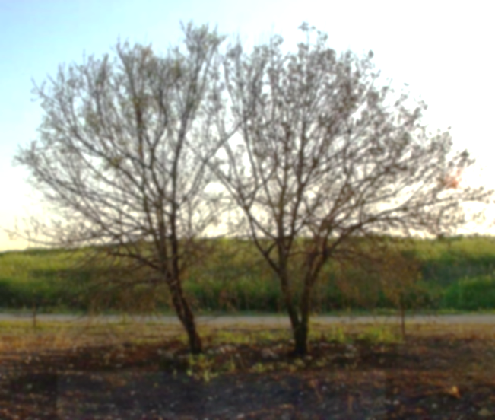
האם יש להתחתן מוקדם רק כדי להתגבר על היצר?
הרב אליקים לבנון, עלון "קוממיות" פרשת בא תשס"ז.
הדרך הנכונה היא, לגדול כמו שני אילנות הגדלים במרחק איש מרעהו, כדי שלא יפריעו שורשיו וענפיו של זה לשורשיו וענפיו של רעהו, לאחר שכל אחד משלים שיעור קומה מסוים, אפשר לקטוף מכל אחד את הפרי הבשל ולעשות מרקחת מלאת טעם וריח, כך בהתפתחות בחור ובחורה .
בנוסף לכך שגוייה המחשבה שניתן לפטור את בעיית היצר הרע ע"י נישואים. נשואים אינם בית חולים לסובלים מיצר הרע....
גם בנישואין אישה אינה מותרת לבעלה תמיד
והניסיונות והמבחנים עצומים.
הדרך הנכונה להקים בית מתוך בשלות.

Slide 19
סרט שקיעה אחרונה- לב לדעת.
http://www.levladaat.org/video/76
סרט נבנית מרסיסים- לב לדעת.
http://www.levladaat.org/video/78

